Slide 1
跨国恋的酸甜苦辣
第二课时
活动＃1-＃7

Slide 2
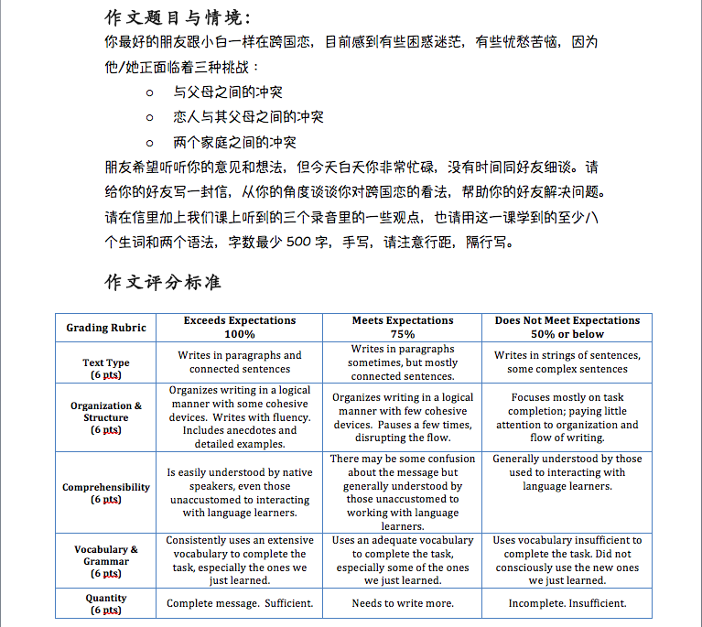
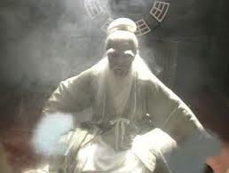
Teaching Objectives
跨国婚姻恋爱修炼宝典
Vocabulary
Sentence Patterns
Text Types
Discourse Markers
Perspectives

Slide 3
活动一
导入讨论

Slide 4
看短片，说一说你觉得“阿凡达”和 “佐伊（Zoe）”是跨什么恋？
1 阿凡达和佐伊在恋爱的过程中遇到了哪些障碍，有哪些困惑？
2阿凡达和佐伊在交往的过程中发生了哪些碰撞？他们怎么维持恋爱关系？
3 你觉得他们生活会幸福吗？为什么？
https://www.youtube.com/watch?v=dHRIVioj8l0
Lesson 2_Activity 1

Slide 5
活动二
词汇练习

Slide 6
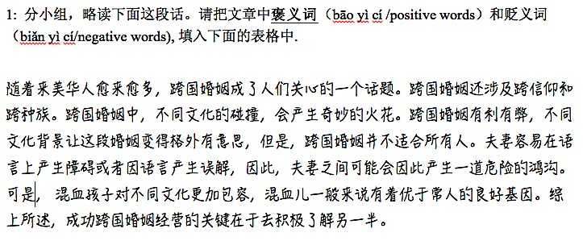
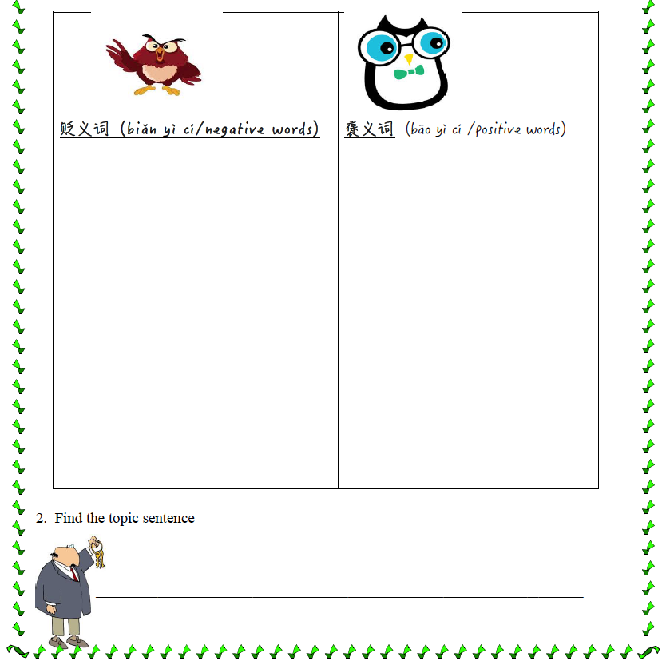
Lesson 2_Activity 2

Slide 7
活动三
根据标题预测文章内容

Slide 8
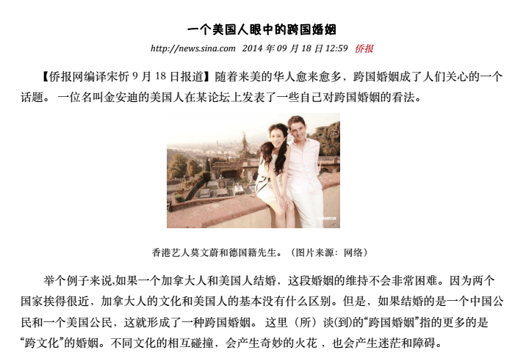
看看题目，和同学一起猜一猜：文章中可能会讨论到哪些方面？
1）跨国婚姻的哪些方面？
2）跨国婚姻的哪些例子？
3）跨国婚姻的哪些问题？
Lesson 2_Activity 3_1

Slide 9
活动四
扫读文章练习

Slide 10
扫读文章，请分别找出以下信息
1. 圈出”“金安迪/他（也）认为” “金安迪/他（也）指出.
2.用橙色的笔，画出文章中引用的例子。
3. 用绿色的笔，画出文章中和混血儿有关的信息。
4. 用蓝色的笔，画出文章中跨国婚姻的好处。
5. 用红色的笔， 画出文章中跨国婚姻的坏处。
6 用紫色的笔， 画出文章中提到的维持跨国婚姻的关键。
Lesson 2_Activity 4_1

Slide 11
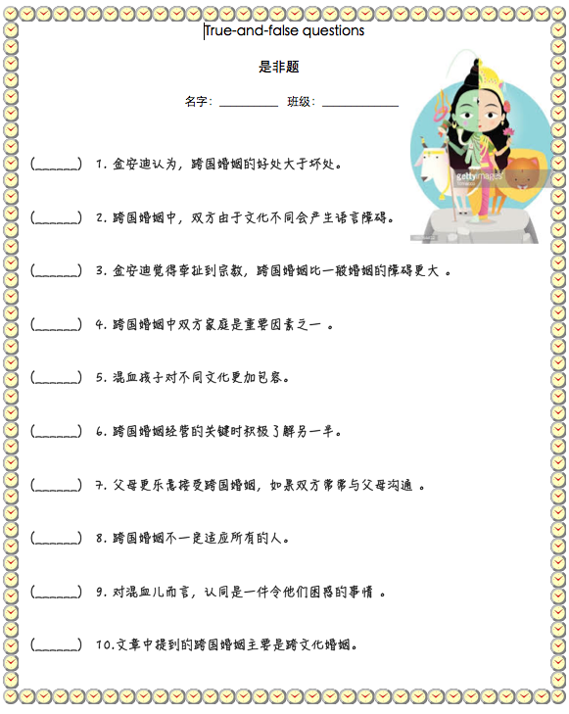
要求： 听10个和文章有关的问题，判断对错
Handout_Activity 4

Slide 12
活动五
关键信息分类

Slide 13
1. 全班分成4个小组，每个小组从文章中找到一个关键信息，填入表格。
2. 四个小组按顺序轮流，填入补充信息，直到四个小组全部完成一轮
Lesson 2_Activity 3_1

Slide 14
活动六
关联词

Slide 15
什么是跨国婚姻
跨国婚姻的好处
跨国婚姻的坏处
维持跨国婚姻的关键/建议
混血儿的问题

Slide 16
活动：组装机器人
如果一篇文章就是一个机器人，想一想，机器人的头，身体，四肢分别应该对应这篇文章中的哪一种信息？
从文章结构的角度，用来联接机器人身体各个部分的关节（joint），对应的是一篇文章中的什么？
请你把这篇文章的关键信息和连接词，分别填入对应的机器人图片中。

Slide 17
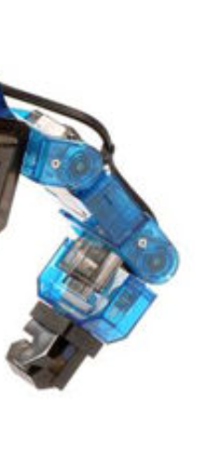
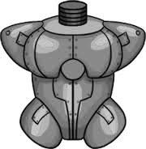
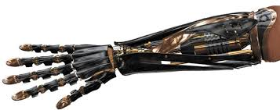

Slide 18
下面是…的大对比
好处
有利有弊…。但是…
坏处
…还涉及到…
…都是…成功例子
泰格伍兹
奥巴马

Slide 19
活动七
文章类型与结构

Slide 20
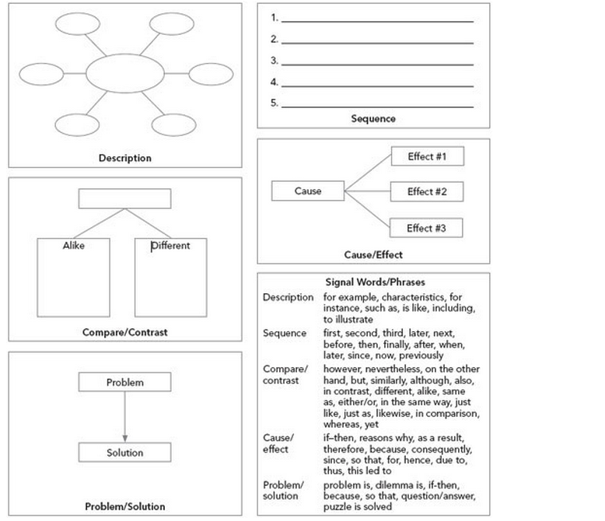
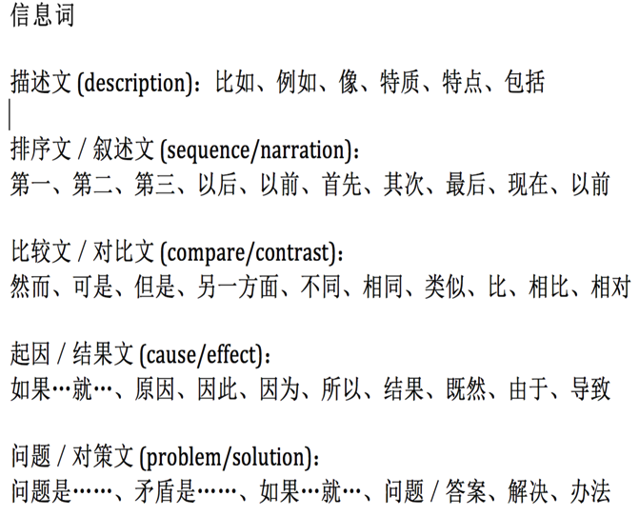
分小组讨论，这篇文章的结构是下面哪一种类型？
常见的文章类型
Narrative 叙述
Descriptive 描述
Recount 叙事
Discussion 讨论
Procedure 步骤
Response 回复
Explanation 解释说明
Problem-solve 解决问题
如果你对这些文章类型不太了解，请参照：
http://www.chesterhillhighschool.com/c_and_a_text_types.php
简化的文章结构图式

Slide 21
课文

Slide 22
附件：原文
Article 1: 《一个美国人眼中的跨国婚姻》
Core Vocabulary
跨+noun，维持，碰撞，混血，包容，迷茫，关键，综上所述，涉及，鸿沟，障碍，误解，利弊
Key Sentence Patterns
愈来愈…..
牵扯到…（问题）时，sentence
相对于….而言，sentence

